Slide 1
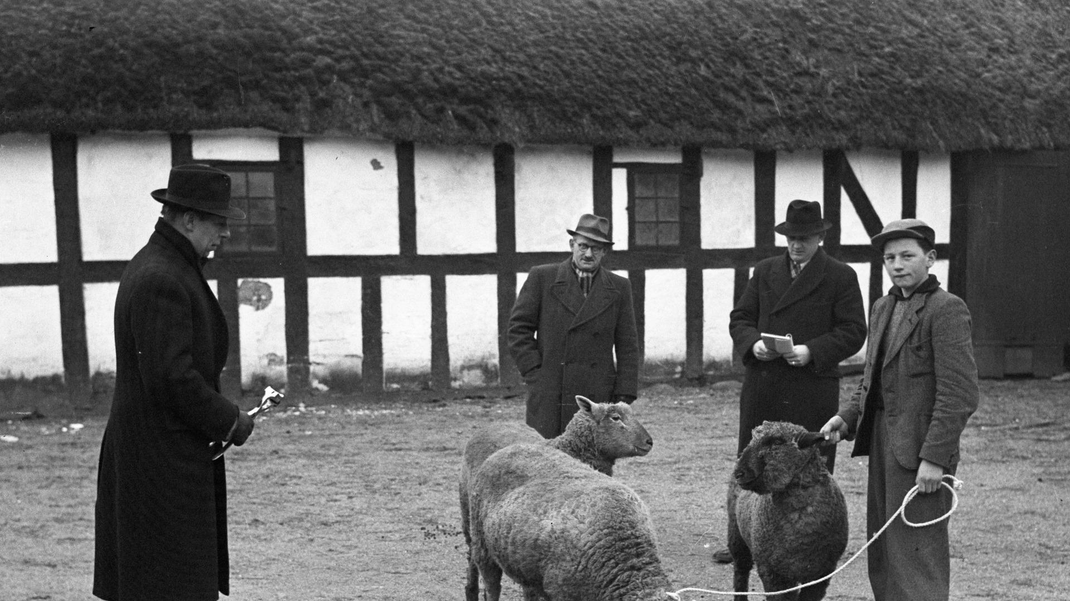
Historien
Oplandsudvalget 4.novembet 2019

Slide 2
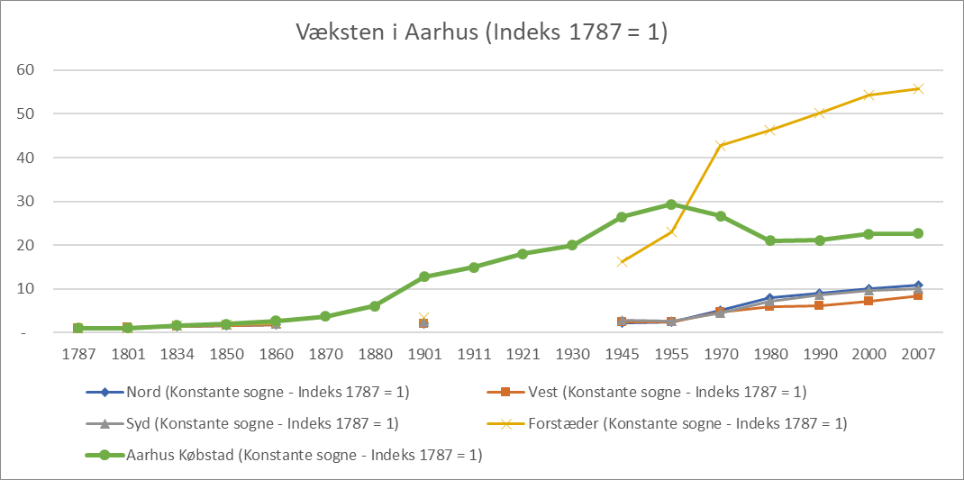

Slide 3
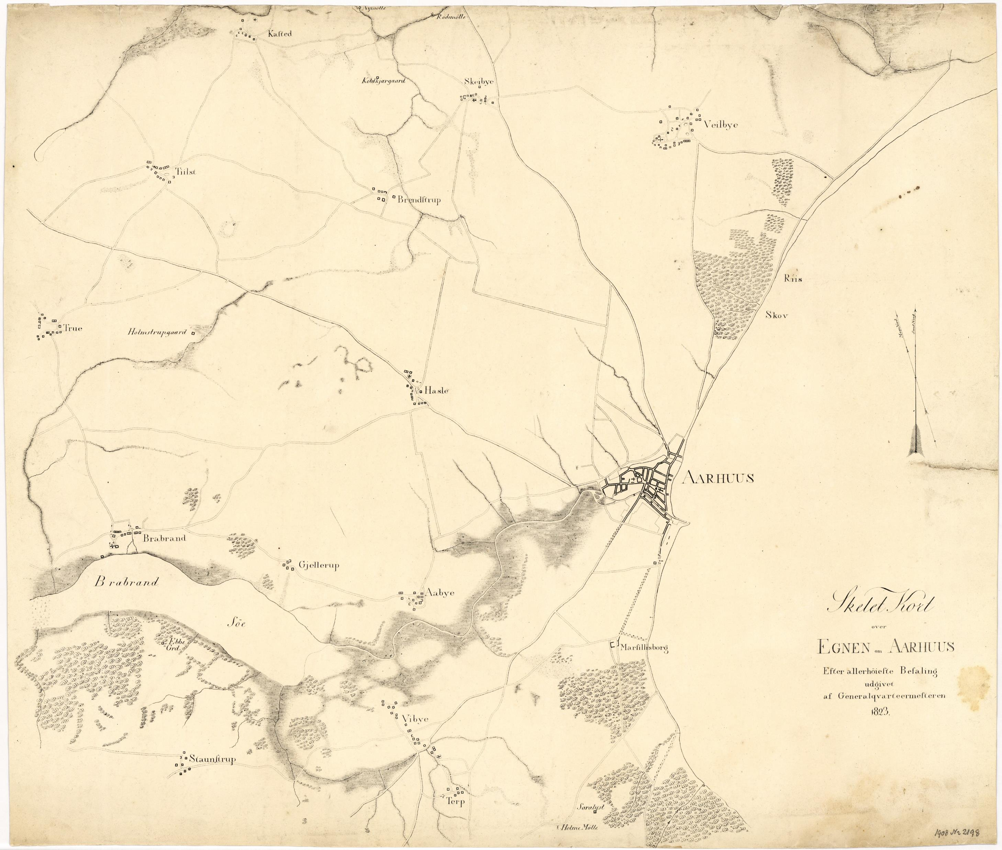
Aarhus lå som ø – helt adskilt fra oplandet

Slide 4
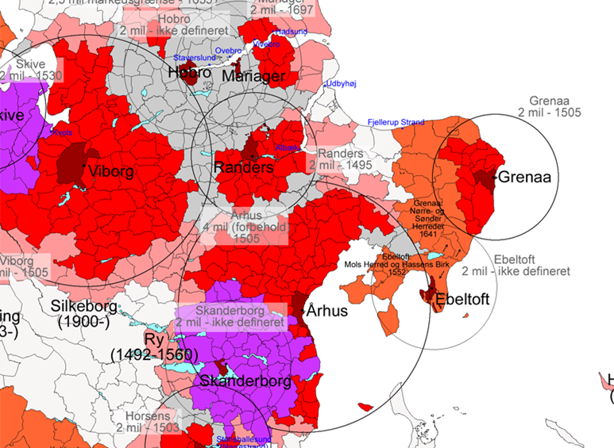
Købstaden i midten

Slide 5
Landsbyerne var omdrejningspunkt for hverdag og arbejde

Slide 6
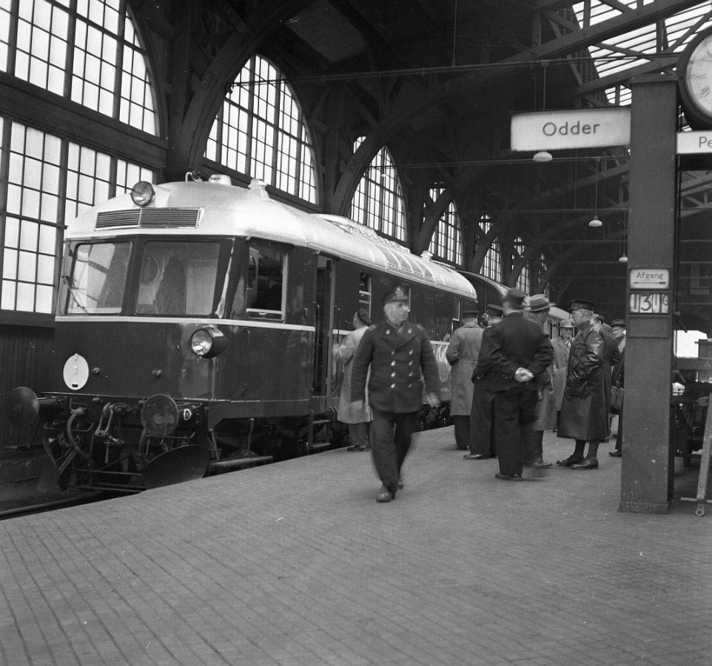
Andelsbevægelsen og stationsbyerne
Aarhus banegård 1862 (Viby, Brabrand)
Odderbanen 1883
Grenaabanen 1887
Hammelbanen, 1902

Slide 7
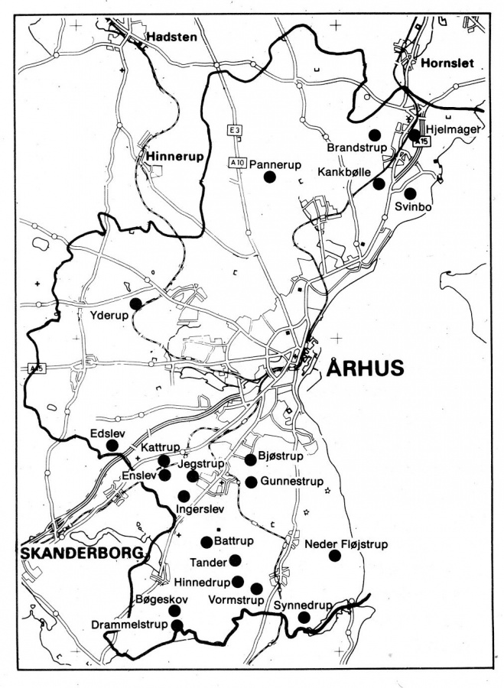
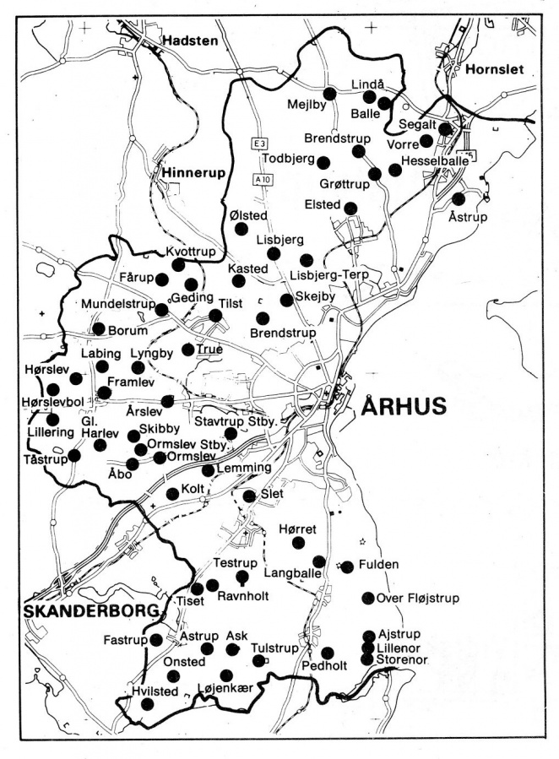
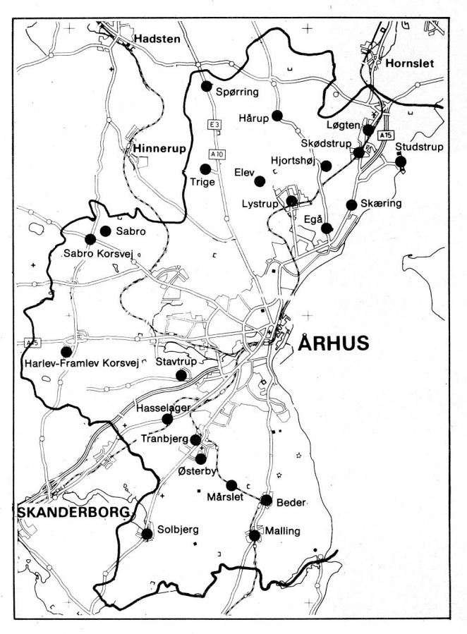
Landsbymiljø i Aarhus Kommune 1974
Smålandsbyer
samlinger af gårde og huse,
Kernelandsbyer
bebyggelser, der i daglig tale
forbindes med landsbyer
Storlandsbyer
de vækstbyer, der udvidedes med store, nye
parcelhuskvarterer i 1960’erne og 1970’erne

Slide 8
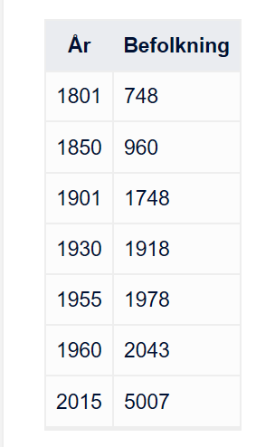
Eksempel: Malling
I 1960 fandtes følgende bygninger og anlæg i Malling:
Landbrugsskole (oprettet 1889), bibliotek (i skolen, oprettet 1925), forsamlingshus, kommunekontor, alderdomshjem (opført 1935 og udvidet 1944 og 1956), fodboldbane i anlægget Egelund, mindre lystanlæg mod syd i byen, bankfilialer af Odder Bank, Aarhus Privatbank og Landbosparekassen, andelsmejeri (oprettet 1989, udbygget med osteri 1951), kro og biograf. Og erhvervsvirksomheder: Malling Dampmølle (oprettet 1888), Malling Stavfabrik (grundlagt 1899), Wixor (fabrik for skærekager, tidligerer Malling Brødfabrik, oprettet 1931), A/S J. Torstensen (købmands- og tømmerhandel), cementvarefabrik, trævarefabrik, flere større gartnerier, jernbanestationen, postekspedition, og telefoncentral.

Slide 9
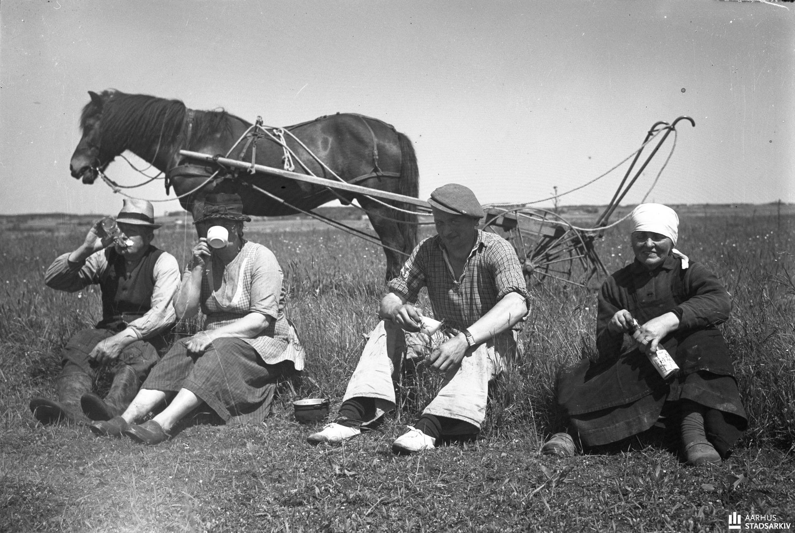
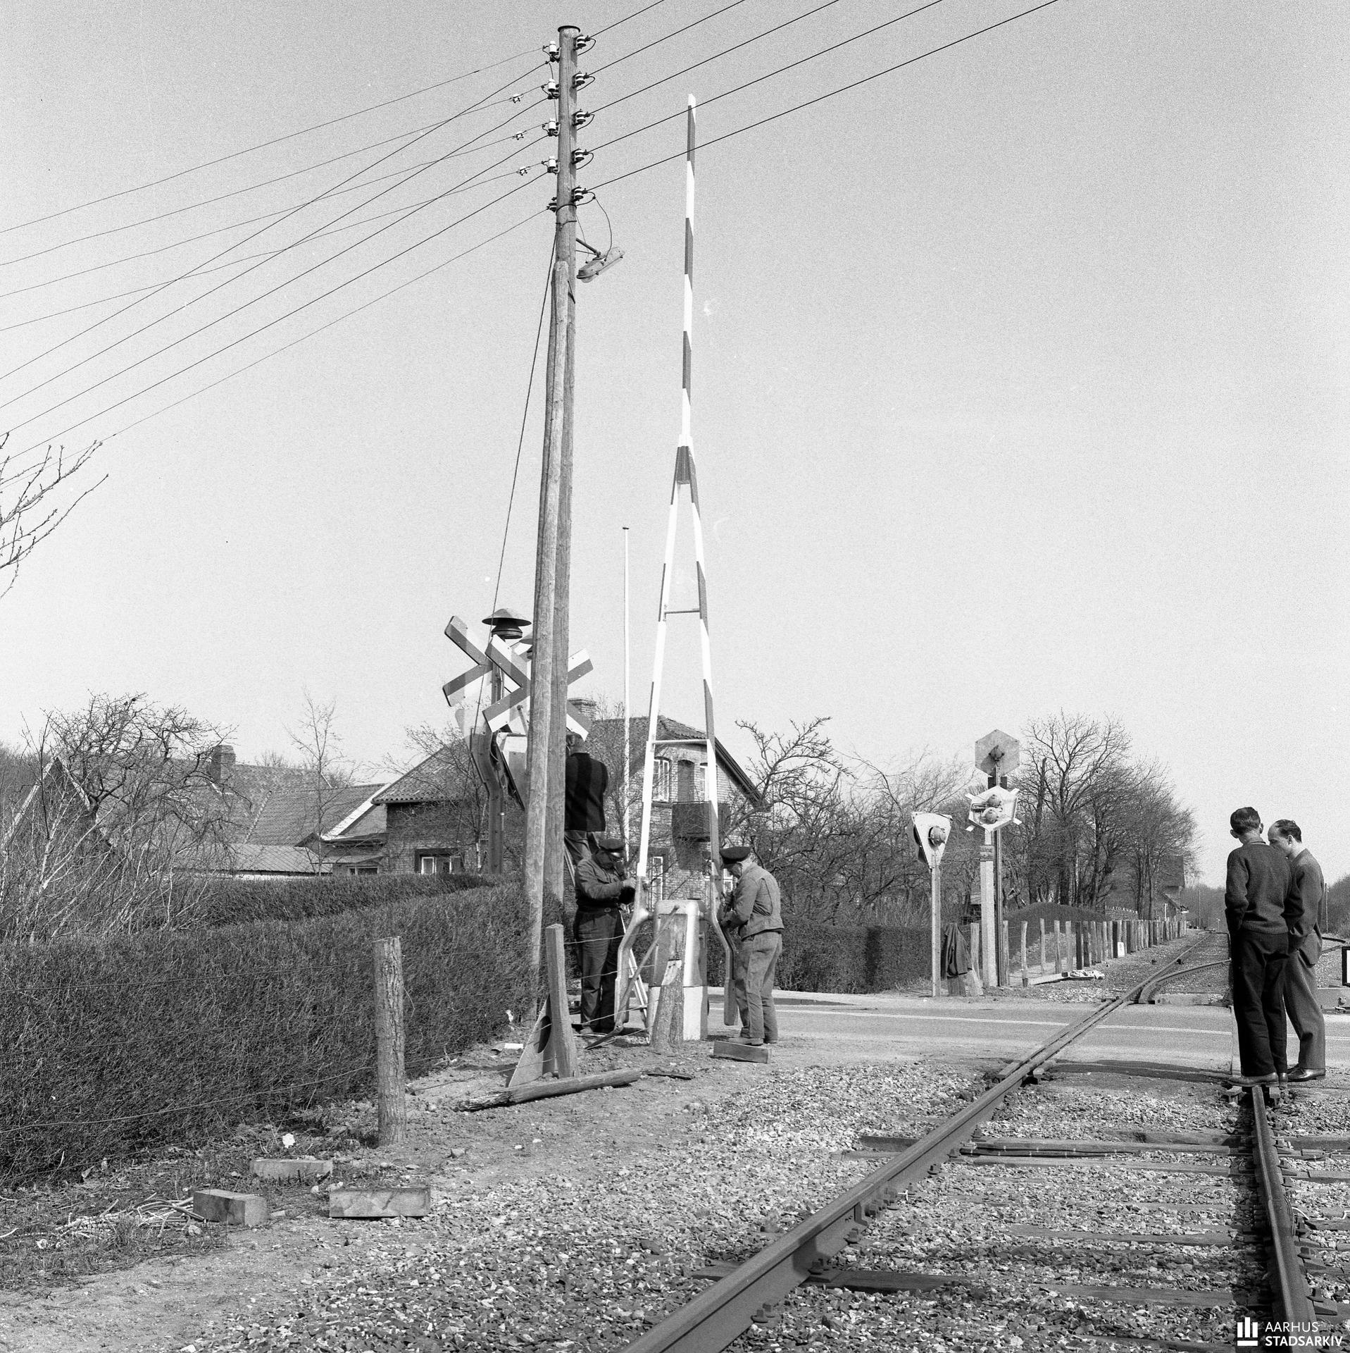
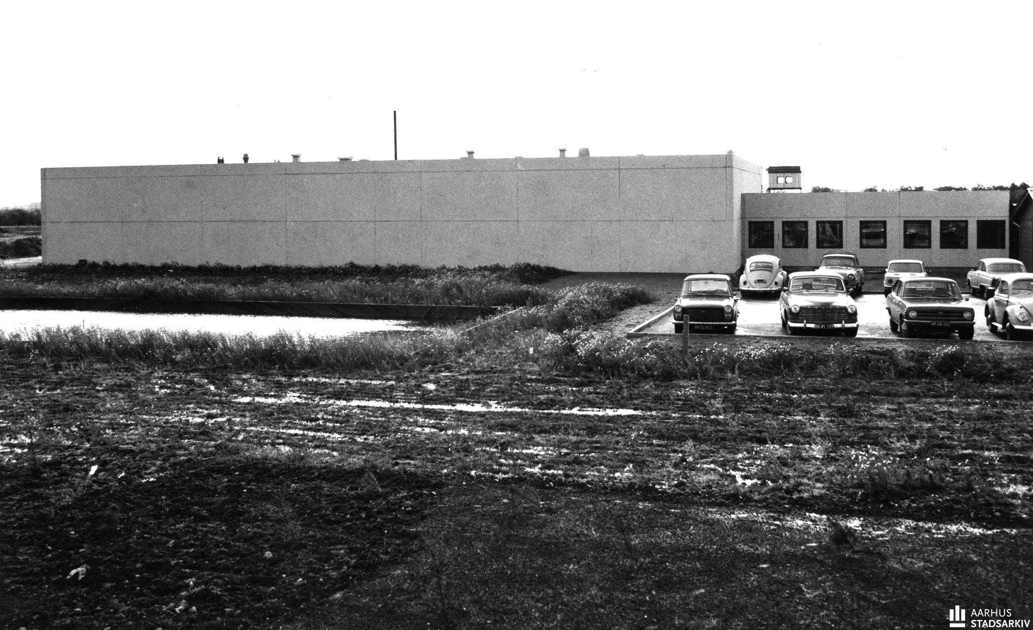
Biler, landbrugsrationalisering og småindustri – den store udflytning
Lystryp 1944, 1964 og 1969

Slide 10
Efter 1970:
Foreningsliv, kommunalreform og pendling
1970: 22 kommuner bliver til én
Herefter: den ene halvdel kom fra købstaden, den anden fra de gamle sognekommuner
150 sogne- og byrådspolitikere blev barberet ned til 31 i det nye Aarhus Byråd. Lokal- og borgerlisterne forsvandt ud af det nye byråd
Hvilket liv blev levet i oplandet? To kulturer – dem, der så mod Aarhus, og dem, der havde rødder lokalt.

Slide 11
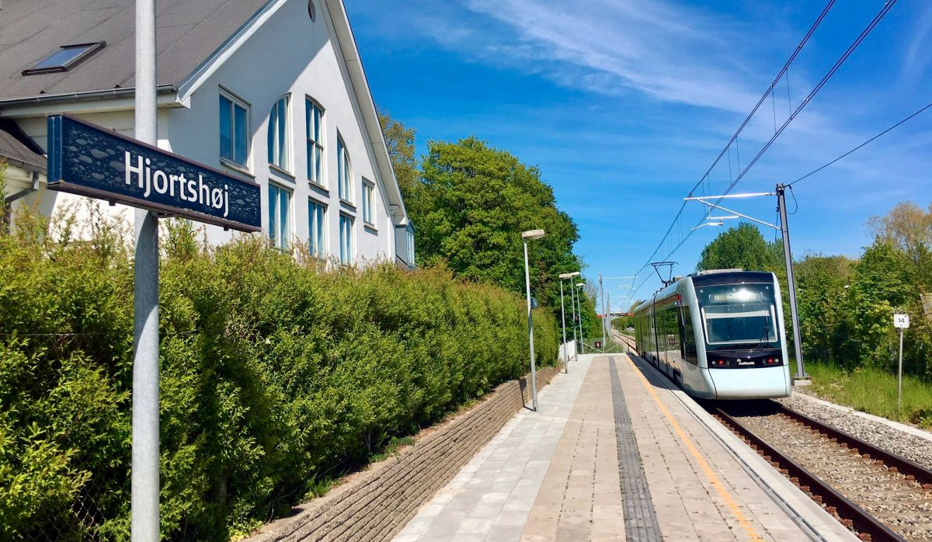
150 års historie - drivkræfter
Transportformerne: jernbaner, rutebiler, lastbiler og privatbilisme
Arbejdsmarkedet
Landbrugets rationalisering
Industriens udflytning
Aldersfordeling
Hvad sker der så nu?

Slide 12
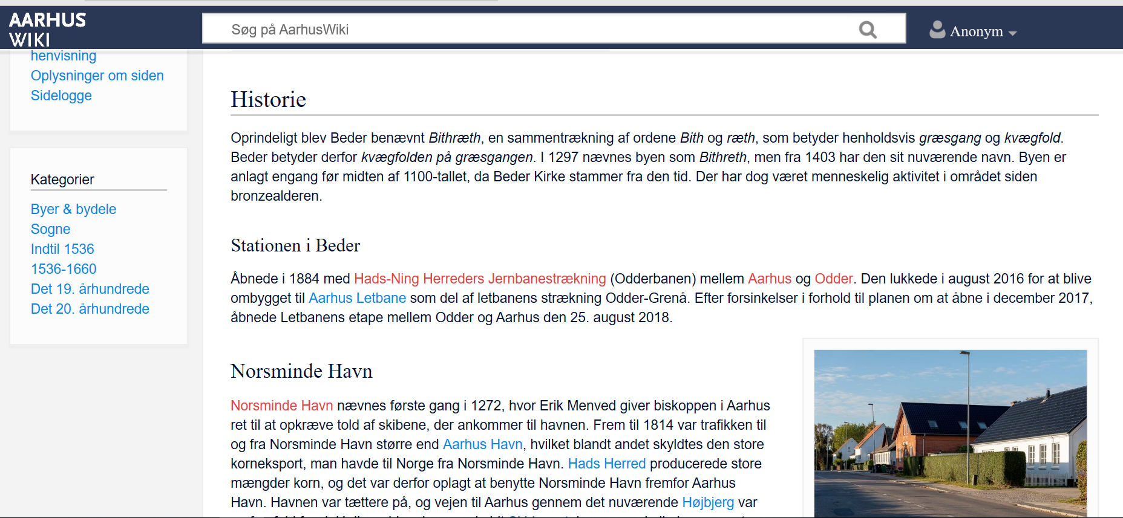
Historien skrives stadig
100+ “landsbysbeskrivelser” i AarhusWiki – publiceres I mediesamarbejde med Stiftstidende og på sociale medier

Slide 13
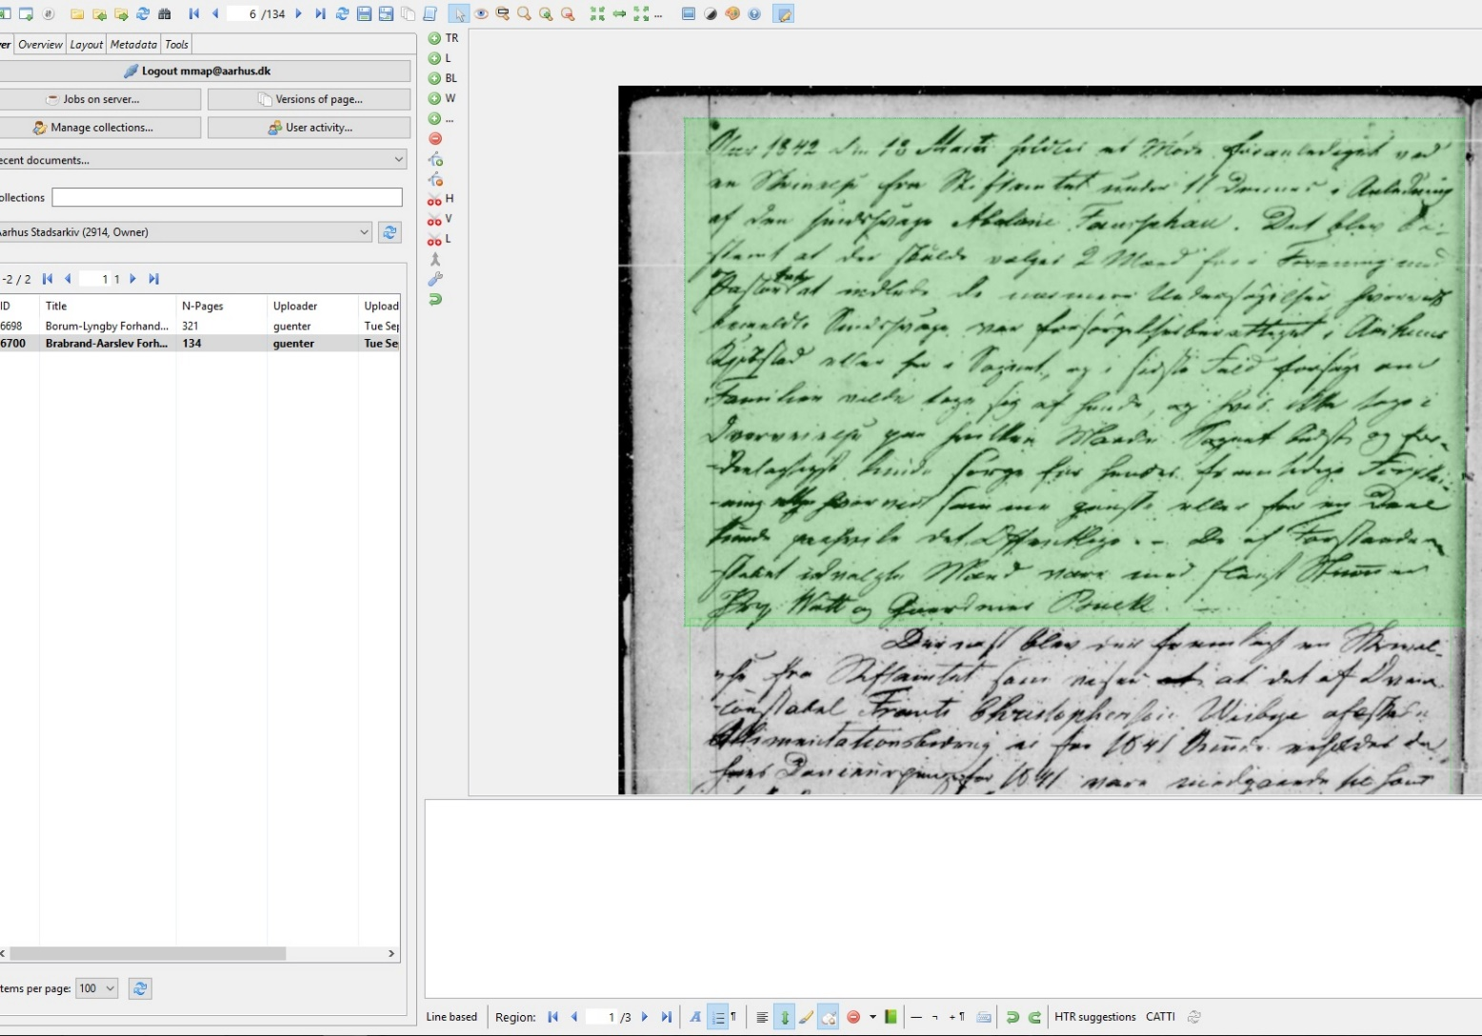
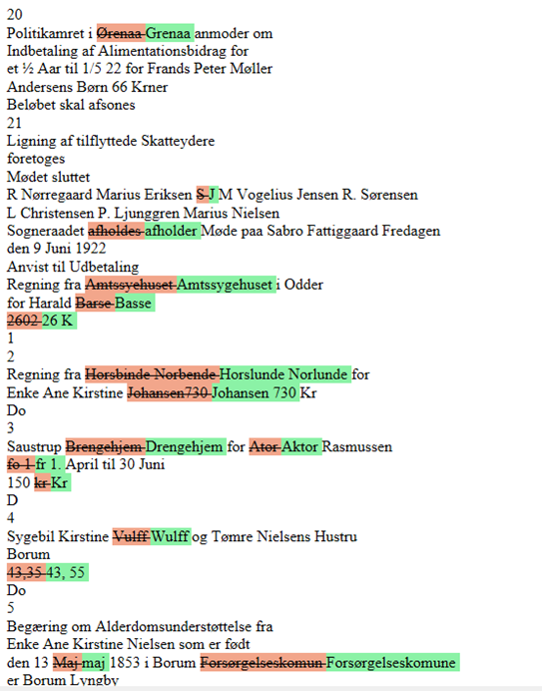
Historien lever stadig – nu med kunstig intelligens til at renskrive sognerådenes protokoller sammen med frivilige
Transskriberede sider | 10,000 stk.
Bedste maskingenkendelse | 92-95 procent

